Slide 1
포트폴리오
방효원

Slide 2
소개
2008.11 ~ 현재
프로젝트
페어리라이프 소셜 네트워크 게임 ( 2008. 11 ~ 2011. 8 )
무극온라인 PC MMORPG ( 2011. 9 ~ 2012. 12 )
ProjectR 모바일 MORPG ( 2013. 2 ~ 2014. 1 )
퍼즐버블 for Kakao 모바일 퍼즐 게임 ( 2014. 2 ~ 2015. 10 )
ProjectM 모바일 MMORPG ( 2015. 10 ~ 2016. 12 )
드래곤네스트2 레전드 모바일 MORPG ( 2017. 1 ~ 2017. 12 )
드래곤라자2 모바일 MMORPG ( 2018. 2 ~ 현재 )

Slide 3
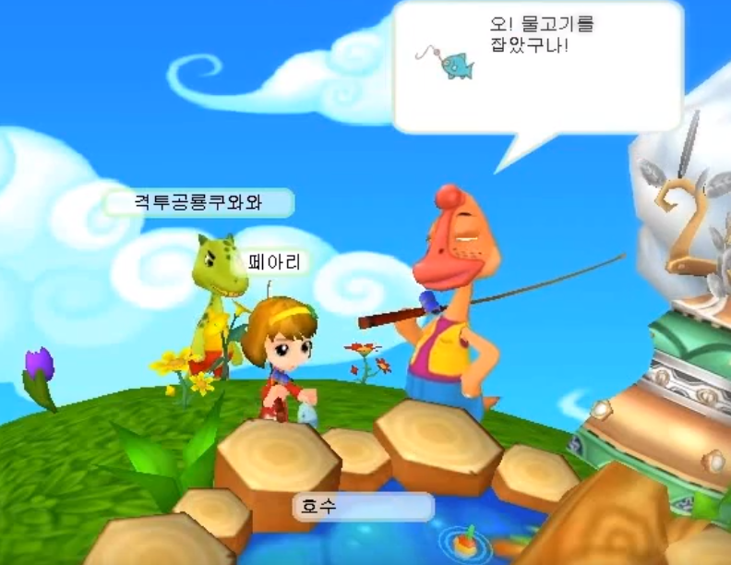
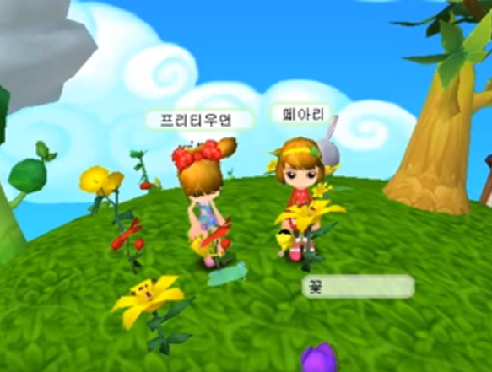
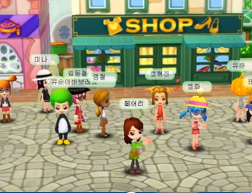
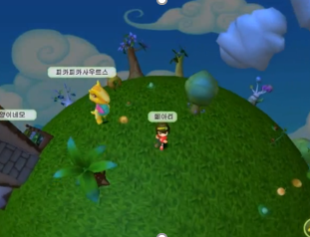
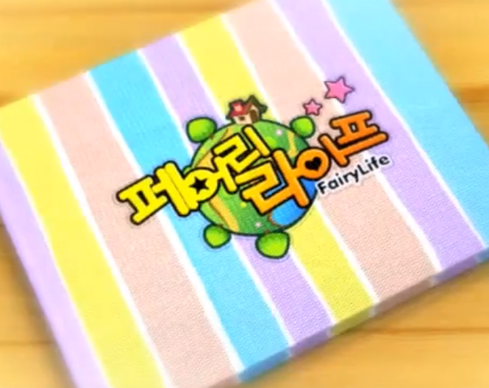
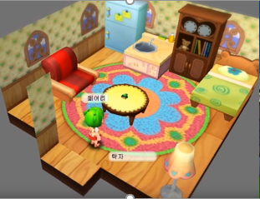
페어리라이프
㈜이매직
2008.11 ~ 2011.8
https://www.youtube.com/watch?v=ayHAghLCYY0

Slide 4
페어리라이프
㈜이매직
2008.11 ~ 2011.8
프로젝트 설명
나만의 작은 행성을 꾸미고 게임 속 친구 (NPC)들과 상호 작용을 바탕으로, 농작물을 재배하고,
다른 플레이어들과 나누며 즐기는 [놀러오세요 동물의 숲 ] 형태의 웹3D 소셜 네트워크 게임 입니다.
웹플레이어의 제약으로 리소스 관리에 많은 고민을 했고, 게임의 구조를 배운 첫 프로젝트 입니다.
담당 업무
하우징시스템 (가구 제작, 인테리어)
NPC AI (유저와 NPC간 상호작용)
상점 (유저간 거래)
개발 툴(이펙트, UI, 캐릭터)
그 외 다수 컨텐츠를 담당했습니다.
사용 기술
개발 진행
C++, MFC , Lingo, Director10, Shockwave
OBT 1회, CBT 2회
https://www.youtube.com/watch?v=ayHAghLCYY0

Slide 5
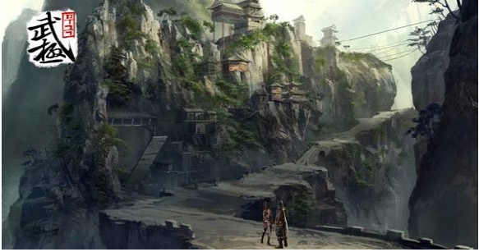
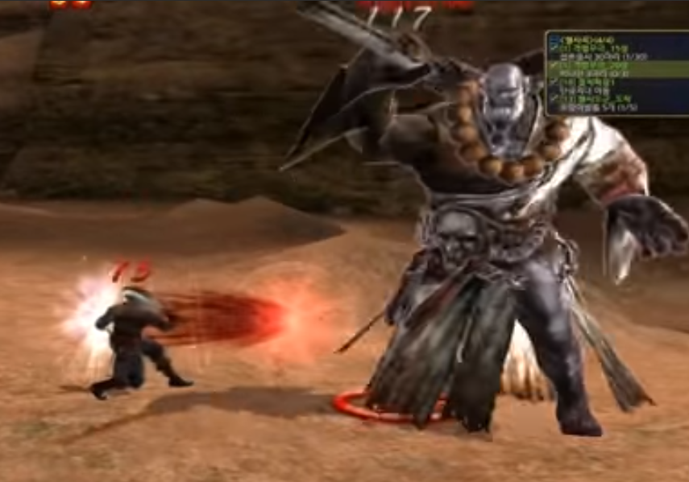
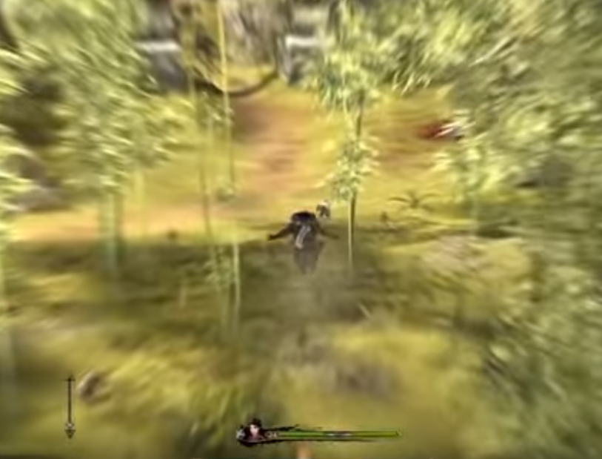
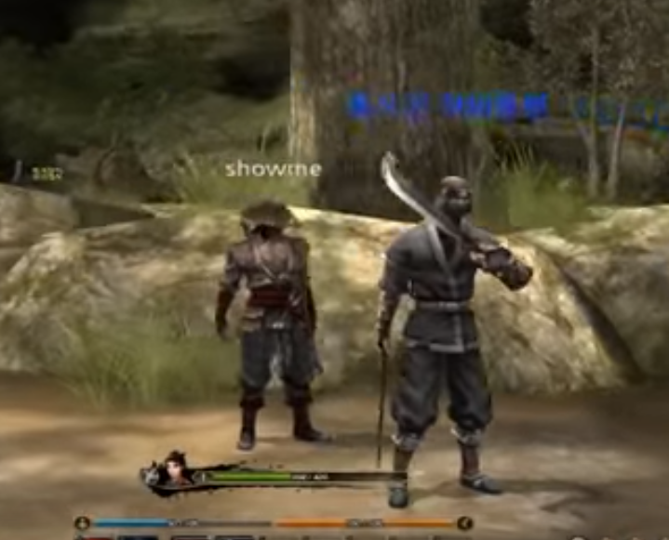
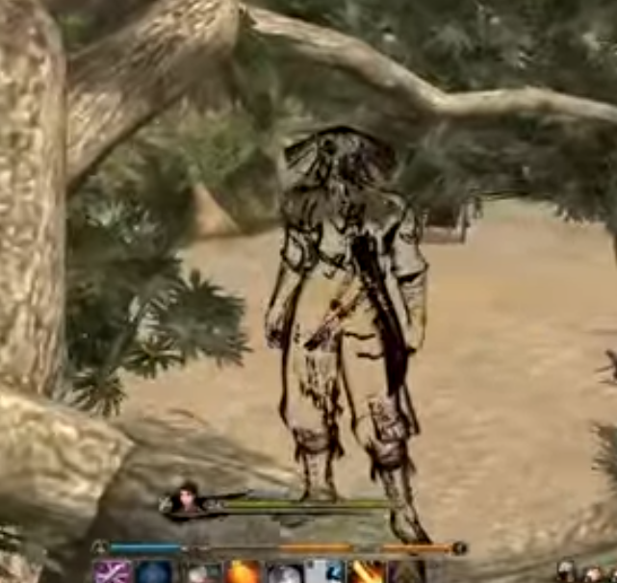
무극 온라인
투비게임즈 (이야소프트)
2011.9 ~ 2012.12
https://www.youtube.com/watch?v=lMjGwGOLBRs

Slide 6
무극 온라인
투비게임즈 (이야소프트)
2011.9 ~ 2012.12
프로젝트 설명
원작소설(무극)을 바탕으로한 무협 PC MMORPG 입니다.
개발 중반부에 참여했고, 캐릭터, 스킬, 인던 등을 개발하며 MMORPG 게임의 전체적인 구조를 파악하는데
많은 도움이 된 프로젝트 입니다.
담당 업무
인스턴스 전장
스킬시스템 (강화 /조합)
탈것, 펫 시스템
길드 시스템
장비강화
신규 캐릭터
개발 진행
사용 기술
CBT 1회, FGT 2회
C++, Gamebryo, MFC
https://www.youtube.com/watch?v=lMjGwGOLBRs

Slide 7
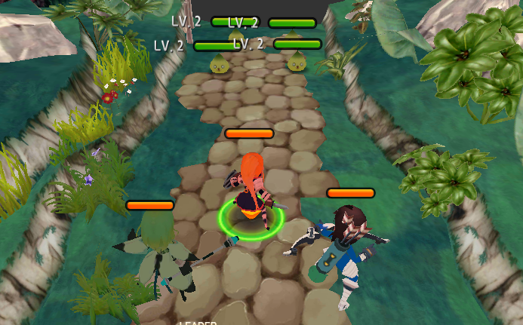
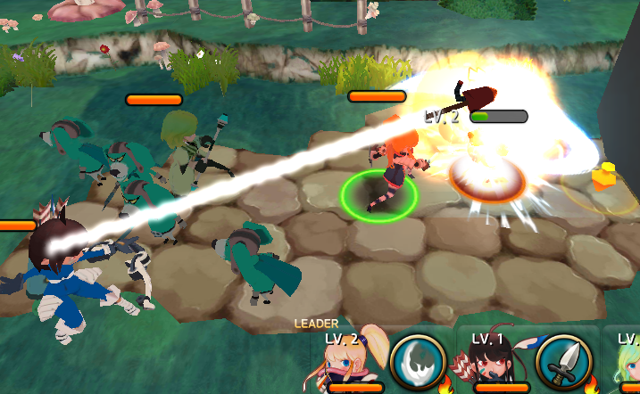
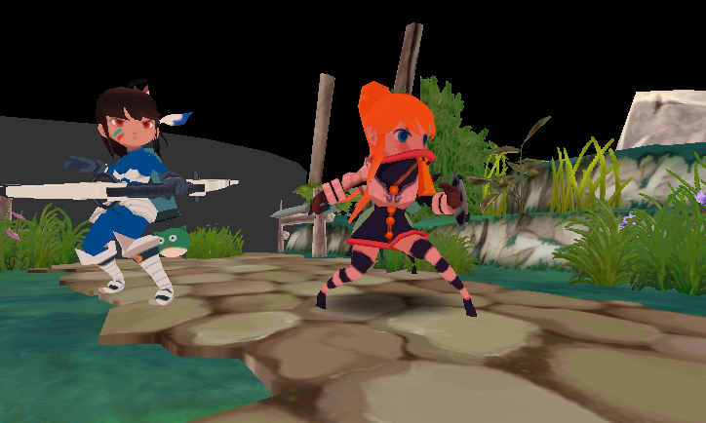
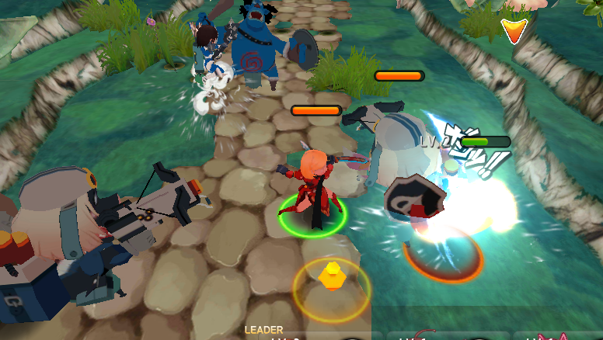
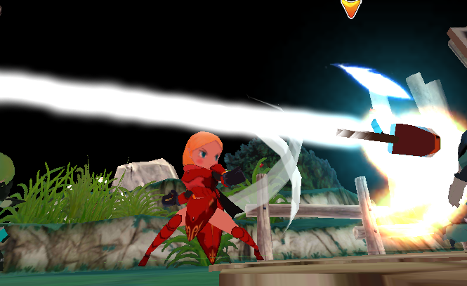
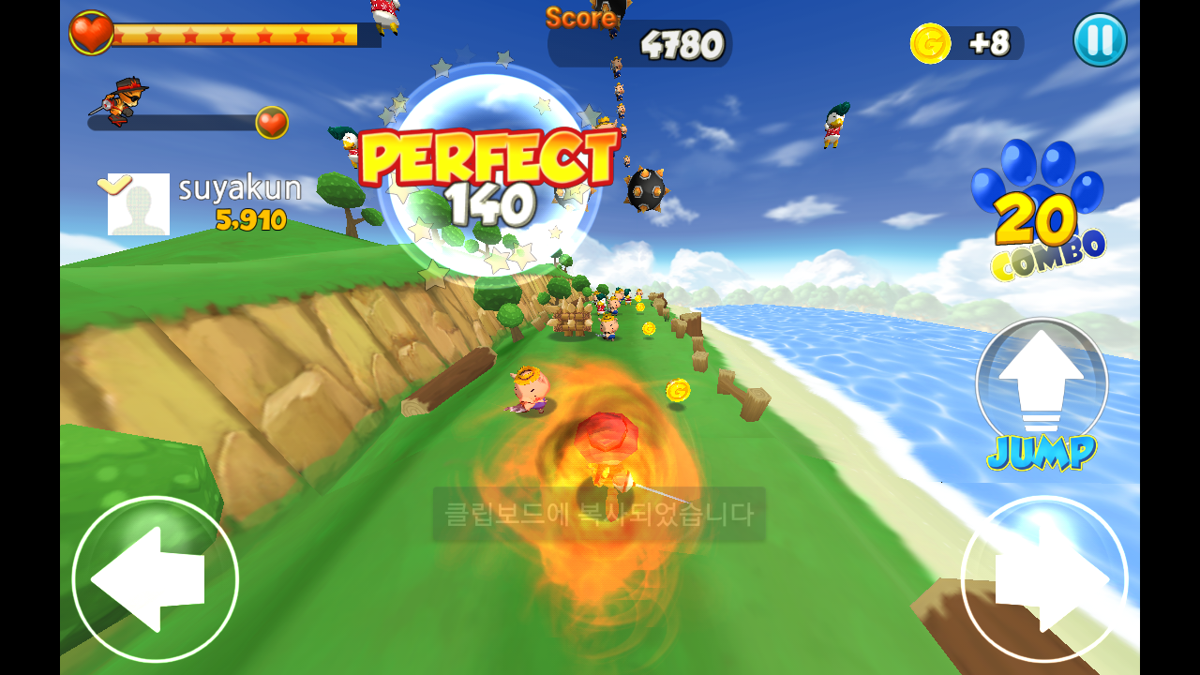
Project r + 슬래시런
래프소프트
2013.2 ~ 2014.1
Project R 다운로드 ( https://drive.google.com/open?id=1d3Or93e7T9aCY-HY_Sq9yaJmWRVpWFbV )

Slide 8
Project R + 슬래시런
래프소프트
2013.2 ~ 2014.1
프로젝트 설명
슬래시 런 - 서브웨이서퍼 류의 캐주얼 런 게임 입니다.
Project R – 액션 3D 모바일 MORPG 입니다.
첫 모바일 프로젝트였고, C#과 유니티를 집중적으로 학습하며 개발했습니다.
많은 시행착오를 겪으며 진행한 프로젝트입니다.
담당 업무
게임플레이를 전담하여 개발했습니다.
캐릭터, 필드, 연출, 테이블 관리 툴 등을 개발했습니다.
사용 기술
슬래시 런 : Unity4, NGUI, Photon Engine(서버)
Project R : Unity5, NGUI
개발 진행
슬래시런 : FGT 1회 Project R : Prototype
Project R 다운로드 ( https://drive.google.com/open?id=1d3Or93e7T9aCY-HY_Sq9yaJmWRVpWFbV )

Slide 9

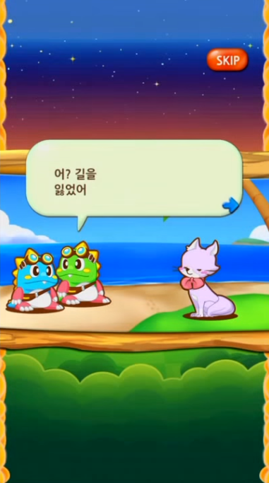
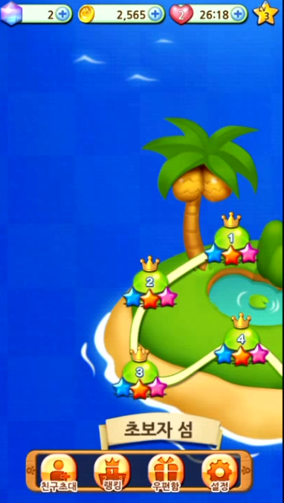
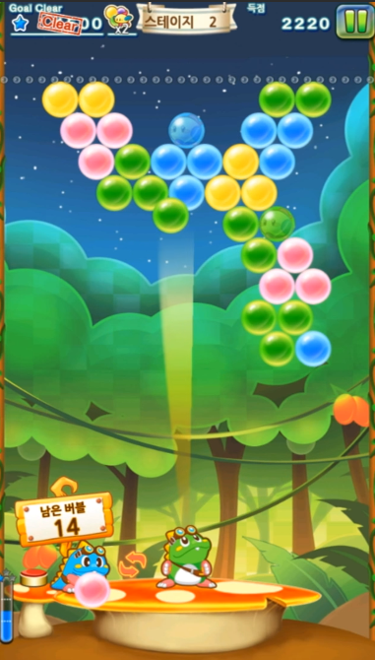
퍼즐버블 for kakao
구미코리아
2014.2 ~ 2015.10
https://www.youtube.com/watch?v=YHd9TpOhP4Q

Slide 10
퍼즐버블 for kakao
구미코리아
2014.2 ~ 2015.10
프로젝트 설명
TAITO 사의 퍼즐버블을 퍼블리싱 하여 런칭한 모바일 캐주얼 퍼즐 게임 입니다.
현지 업데이트 허가를 얻어 별도의 업데이트를 진행했습니다.
성공적으로 런칭했고 노력을 인정받아 우수사원에 선정되었습니다.
슬링샷 브레이브즈와 BigHero6 를 추가로 국내에 런칭했습니다.
담당 업무
로컬 컨텐츠 개발 (스테이지 제한, 랭킹시스템 등)
SDK 연동
서비스 유지 보수 전반
그 외 게임 런칭
- 슬링샷 브레이브즈 (https://www.youtube.com/watch?v=p4vGfA9L1FI)
- BigHero6 (https://www.youtube.com/watch?v=9sB2DAcM5oo)
개발 진행
사용 기술
한국, 캐나다, 미국 런칭
Unity5, NGUI, KakaoSDK, FacebookSDK, AppsflyerSDK
https://www.youtube.com/watch?v=YHd9TpOhP4Q

Slide 11
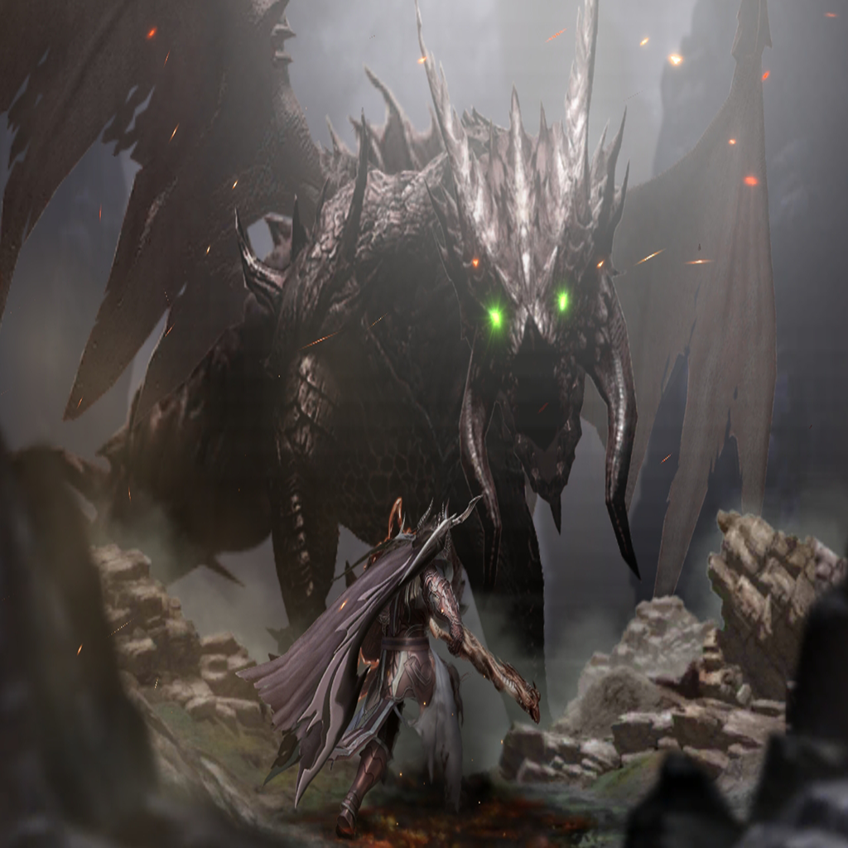

PROJECT m
레드모바일 (이스트인터랙티브)
2015.10 ~ 2016.12

Slide 12
PROJECT M
레드모바일 (이스트인터랙티브)
2015.10 ~ 2016.12
프로젝트 설명
모바일 MMORPG 입니다.
개발 중반에 참여하여 캐릭터, 스킬, 던전, RVR 등 전투시스템 을 개발했습니다.
담당 업무
캐릭터 연출 , 애니메이션, 스킬
전투시스템
탈 것
길드전, 태그매치
자동전투
최적화
사용 기술
개발 진행
Unity5, NGUI, MVC
개발중

Slide 13
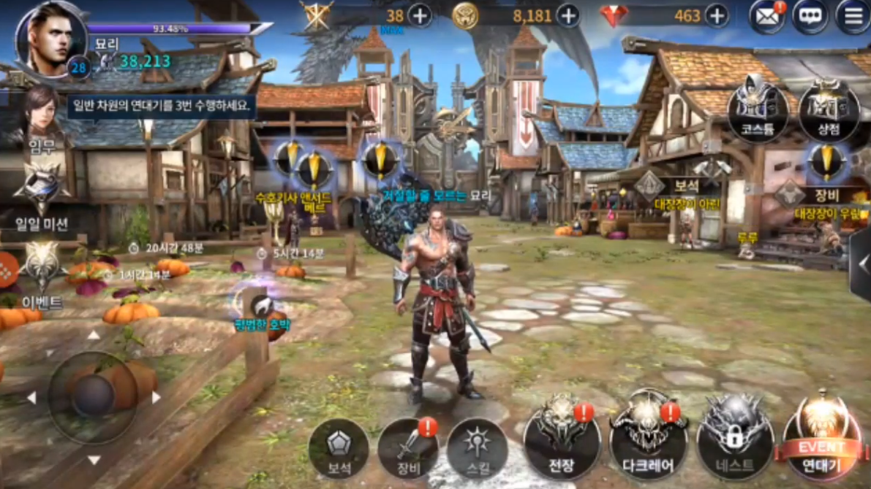
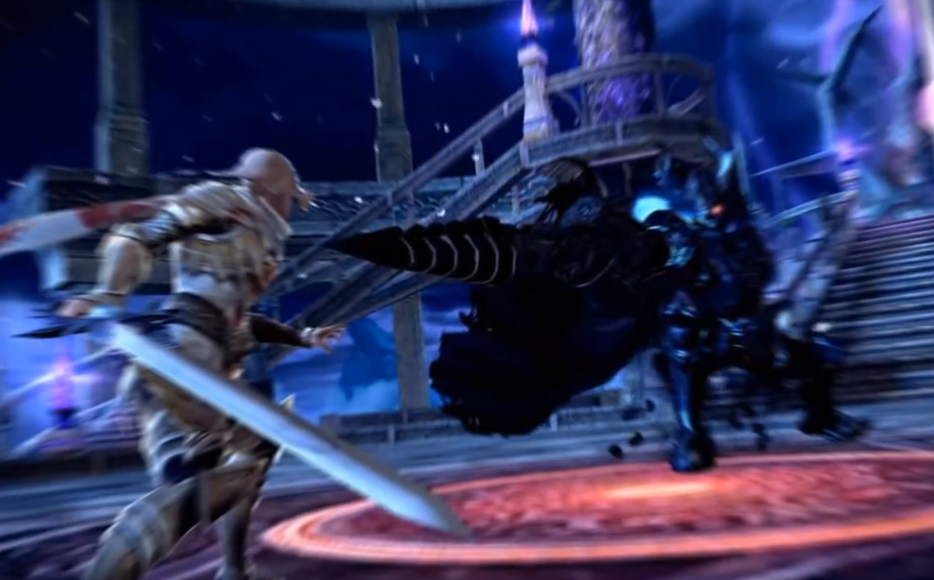
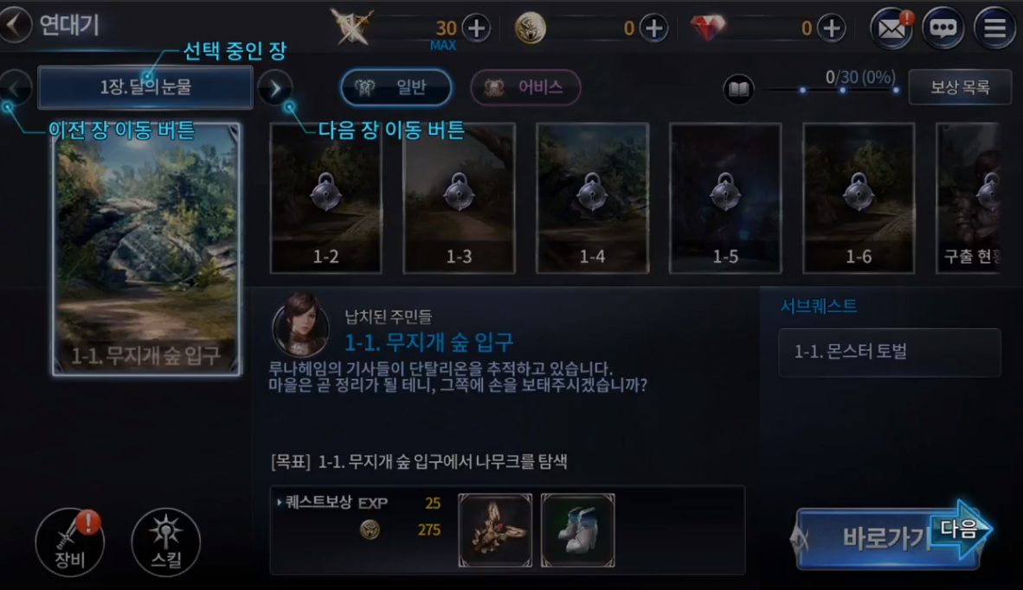
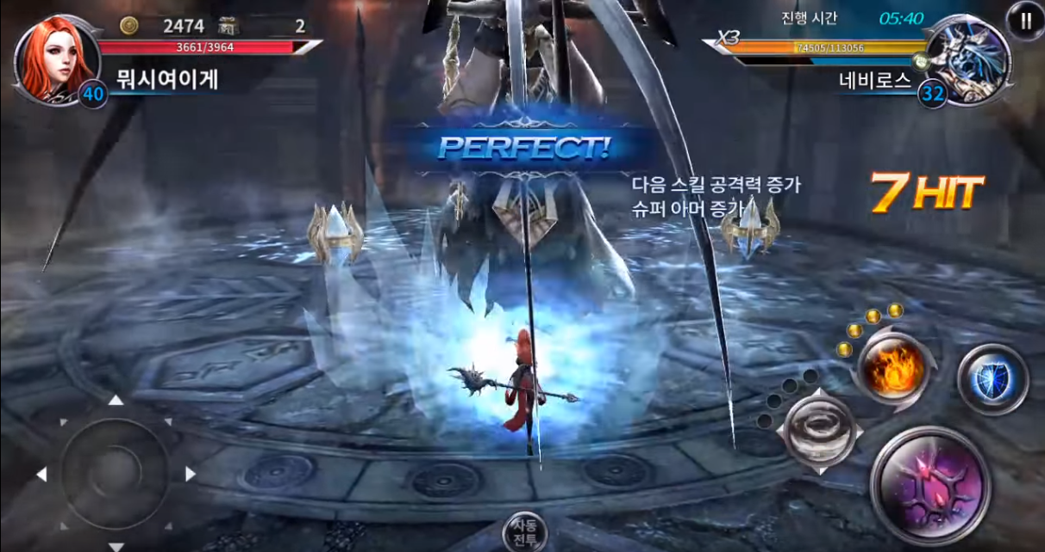
드래곤네스트2 레전드
아이덴티티 게임즈
2017.1 ~ 2017.12
https://www.youtube.com/watch?v=nUt4U6v4XLg

Slide 14
드래곤네스트2 레전드
아이덴티티 게임즈
2017.1 ~ 2017.12
프로젝트 설명
넥슨을 통해 서비스한 모바일 MORPG 입니다.
개발 후반에 참여했고, 클라이언트 네트워크 개선 작업과 SDK 연동업무를 주로 했습니다.
웹통신과 소켓통신을 모두 사용하는 프로젝트로 실시간 동기화에 대한 고민을 많이 할 수 있었습니다.
담당 업무
SDK 연동
네트워크 모듈 개선
네트워크 동기화
컨텐츠 개발
최적화
사용 기술
개발 진행
태국런칭
호주, 캐나다, 덴마크 네덜란드, 필리핀 소프트런칭
Unity2016, NGUI, ToySDK(넥슨)
https://www.youtube.com/watch?v=nUt4U6v4XLg

Slide 15
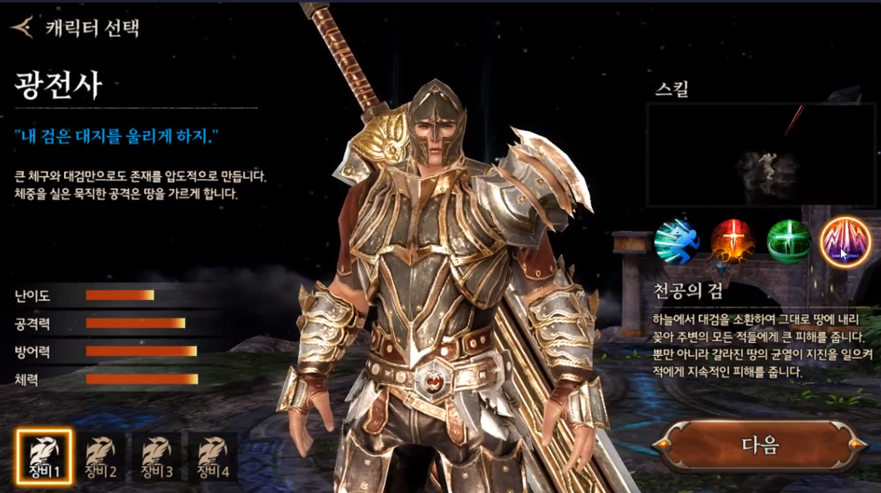
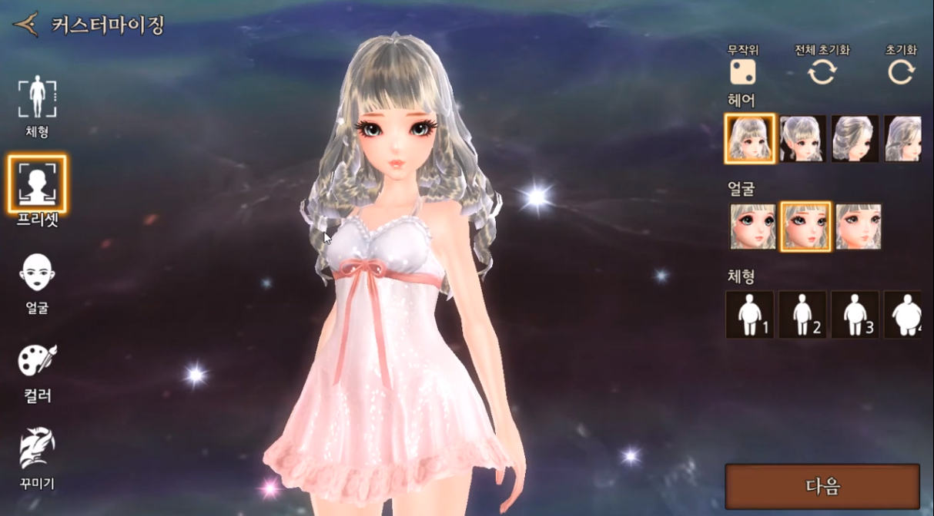
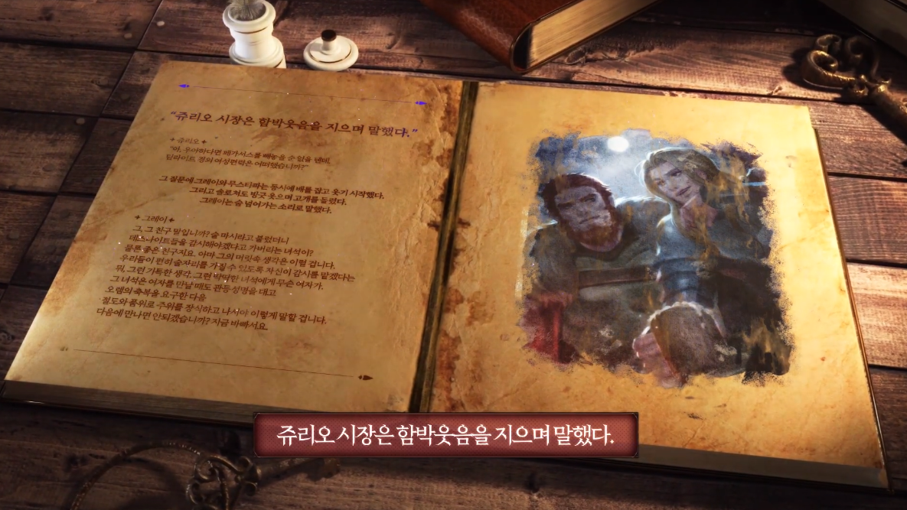
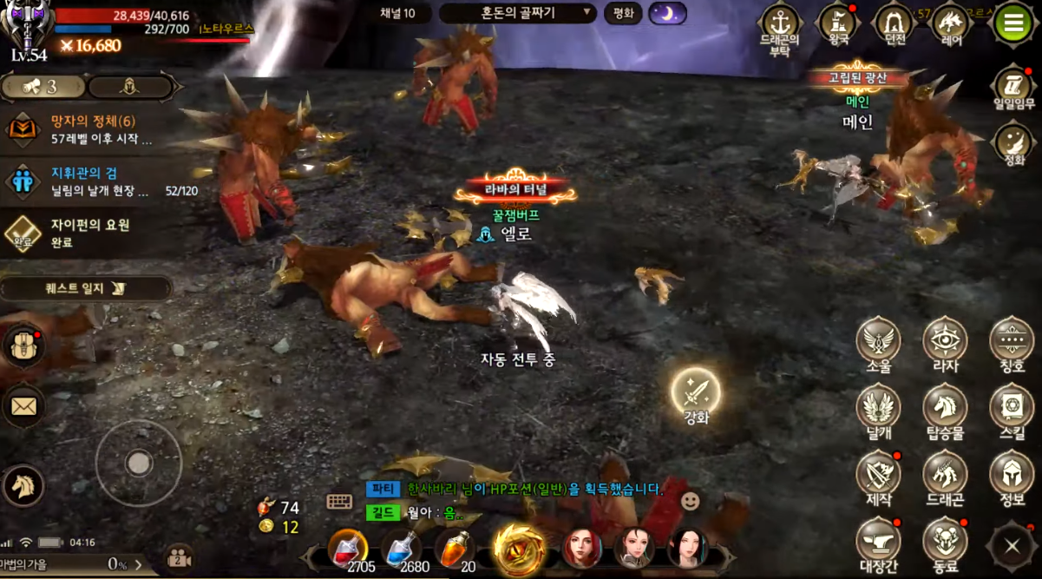
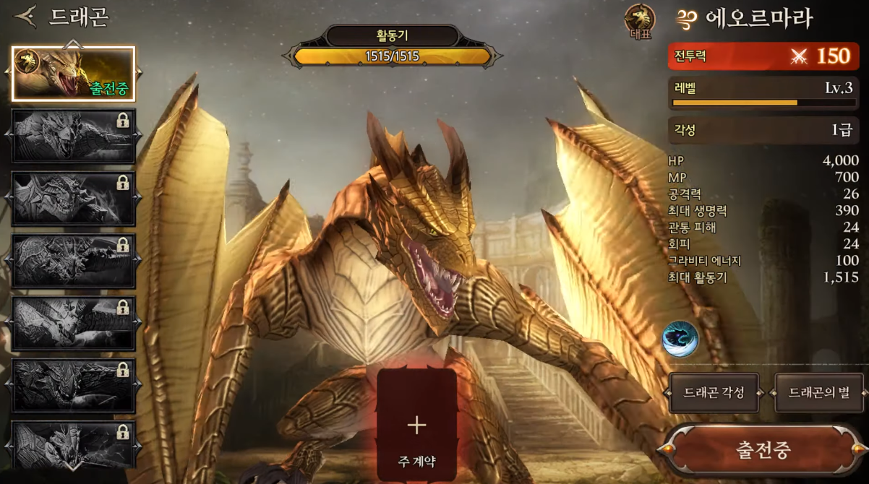
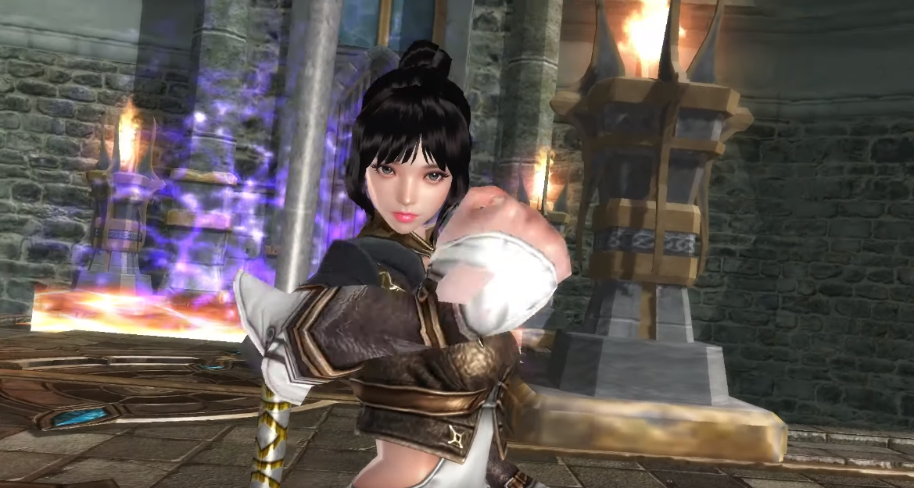
드래곤라자2
스카이문스 이아이 게임즈
2018.2 ~ 현재
https://www.youtube.com/watch?v=WuHWjbgNxXE

Slide 16
드래곤라자2
스카이문스 이아이 게임즈
2018.2 ~ 현재
프로젝트 설명
현재 서비스중인 모바일 MMORPG 입니다.
개발 후반에 참여하여 네트워크 모듈을 개선하고, 런칭을 위한 SDK 연동작업을 했습니다.
현재 캐릭터, 연출, 전투시스템을 맡아 개발하고 있습니다.
담당 업무
네트워크 모듈개선
SDK 연동
캐릭터 연출 & 애니메이션 & 스킬
전투시스템
최적화
개발 진행
사용 기술
한국 런칭
중국 CBT
Unity2017, NGUI, MVVM, QuickSDK, Appsflyer
https://www.youtube.com/watch?v=WuHWjbgNxXE

Slide 17
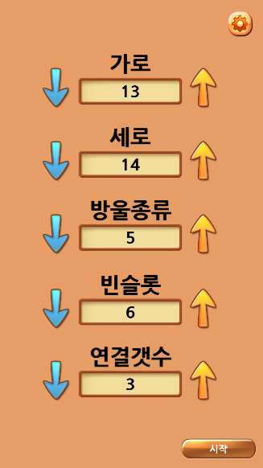
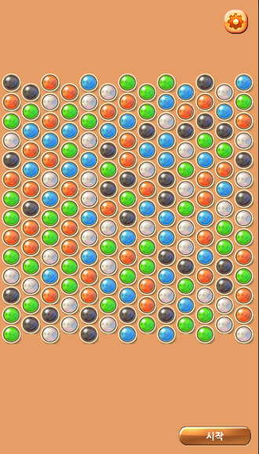
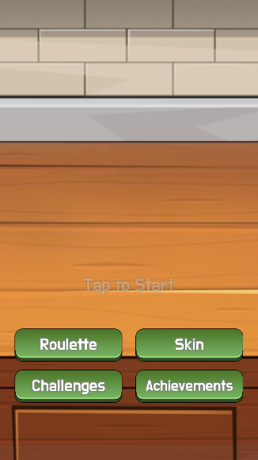
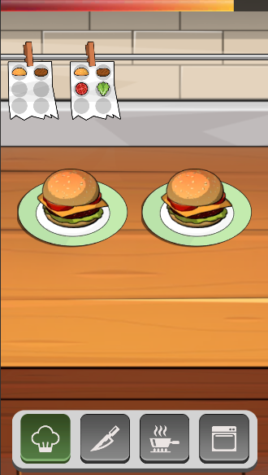
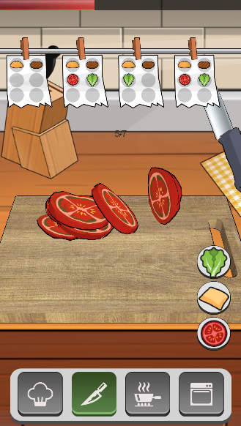
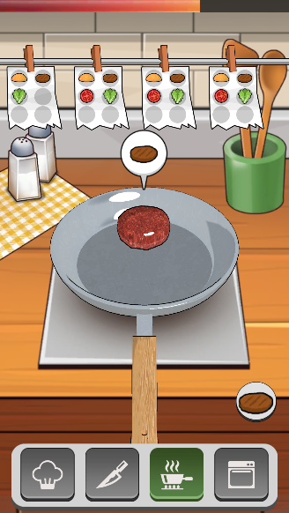
그 외
개인개발
3Match 퍼즐게임
요리게임
3Match 퍼즐게임 다운로드 ( https://drive.google.com/open?id=1xEKouPuVaVvw7qXrqBsAWJLIppywyyfX )
요리게임 다운로드 ( https://drive.google.com/open?id=1-896Z17LG8QMNVUL2HygMAL2dQhHoC6_ )

Slide 18
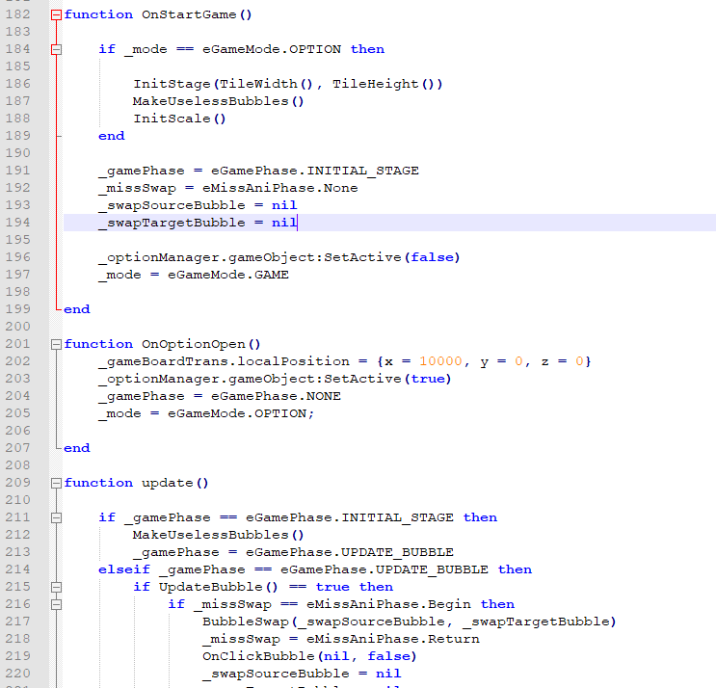
그 외
개인개발
3Match Puzzle
같은 방울 3개를 연결해 없애는 퍼즐게임입니다.
가로, 세로 개수, 방울종류, 빈슬롯, 연결개수 등을 조절할 수 있습니다.
점수계산 기능은 없습니다.
xLua 를 사용하여 게임 일부를 lua 로 구현했습니다.
Lua 스크립트 교체로 바이너리 수정이 가능합니다.(런타임)
NGUI를 사용했습니다.
Unity : 2019.2.2f1
xLua : https://github.com/Tencent/xLua
3Match 퍼즐게임 다운로드 ( https://drive.google.com/open?id=1xEKouPuVaVvw7qXrqBsAWJLIppywyyfX )
https://github.com/hyowons/project

Slide 19
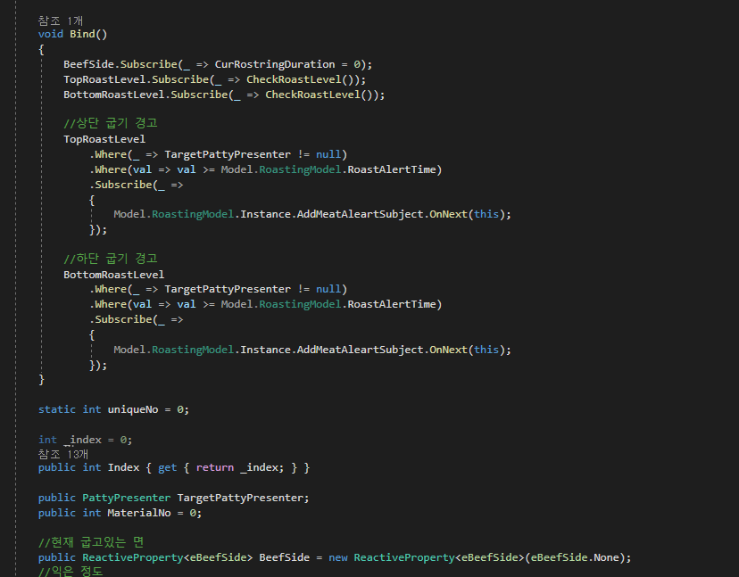
그 외
개인개발
요리게임
시간내에 주문된 햄버거를 완성하는 게임입니다.
터치(썰기), Gyro(익히기), 타이머(굽기) 를 통해 요리를 완성합니다.
UniRx 를 이용하여 MVP 디자인패턴을 적용했습니다.
UGUI를 사용했습니다.
Unity : 2019.2.2f1
UniRx : https://github.com/neuecc/UniRx
요리게임 다운로드 ( https://drive.google.com/open?id=1-896Z17LG8QMNVUL2HygMAL2dQhHoC6_ )

Slide 20
감사합니다.
GITHUB : https://github.com/hyowons
E-mail : hyowons1@nate.com
Phone : 010-6280-6733 ( 방효원 )

